Slide 1
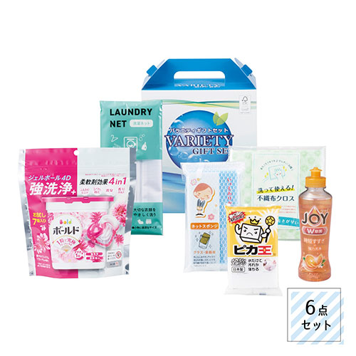
【提案書】
キッチン&ランドリーバラエティギフト
特徴
毎日使う日用品である、食器用や選択用洗剤をはじめとする消耗品アイテム6点を詰め合わせたギフトボックスです。実用的なため貰って嬉しいアイテムですので景品用などにもおすすめです。
納期
納期スペース
仕様
包装：化粧箱
備考：セット内容/ジョイコンパクト170ml・ボールドジェルボール7個入・ランドリーネット・ピカ王・ネットスポンジ・不織布クロス1枚 ットスポンジ・不織布クロス1枚
お見積
お見積りスペース

